Slide 1
Analyzing local shape variations in
bone findings
Masterarbeit – Stefan Lau
28.09.2015

Slide 2
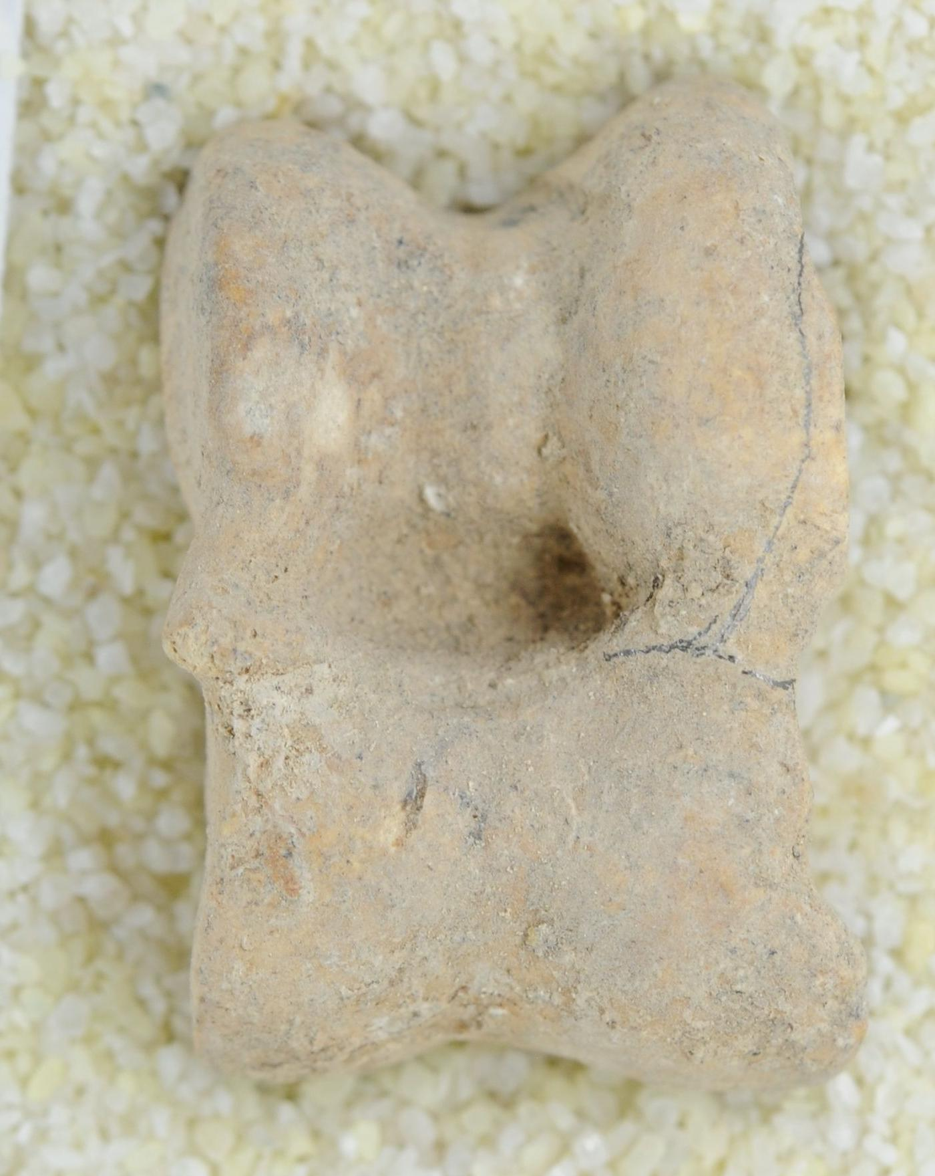
Aufgabenstellung
Forschungsbereich:
Frühe Zähmung von Schafen
Ziel:
Feststellung von Abweichungen
in der Form der Tali von Haus-
und Wildschafen
Klassenzugehörigkeit basierend auf Fundort
Notes:
* Forschungsbereich: Frühe Zähmung von Schafen
* Wird erforscht am Lehrstuhl für Paläoanatomie, Domestikationsforschung und Geschichte der Tiermedizin
* Interessant da: Daraus lässt sich feststellen wann sich Menschen angesiedelt haben
* Talus:
** Kleiner Knochen in der Ferse von Säugetieren
** Ausgewählt da gut erhalten nach langer Zeit in der Erde
** Größere Knochen zerbrechen
* Klassenzugehörigkeit Haus- oder Wildschaf:
** z.B. Deutschland: Kein Lebensraum von Wildschafen
** z.B. Fundstelle aus Zeit in der Menschen noch Jäger und Sammler waren
* Untersuchungen des oberen Teils des Knochens wurden bereits durchgeführt

Slide 3
Verwandte Themenfelder
Biologie: Geometric Morphometrics
  Statistische Formanalyse von Tieren oder Pflanzen
  Ziel: Finden von statistisch signifikanten Unterschieden
Informatik: Shape Matching
  Transformieren von Formen in Featureräume
  Ziel: Finden / Gruppieren ähnlicher Formen
Notes:
* Geometric Morphometrics:
** Stammt von Morphometrics: Messen von Distanzen und Winkeln um diese statistisch zu analysieren
** Ziel: Finden von statistisch signifikanten Unter- schieden zwischen oder innerhalb von Spezies
** Geometric Morphometrics:
*** Analysieren von Formen von Tieren / Pflanzen
*** Überschneidet sich mit Shape Matching
* Shape Matching:
** Transformieren von Formen in Featureräume
** Distanzen zwischen Feature-Vektoren als Maß für Ähnlichkeit
** Ziel: z.B. Finden / Gruppieren Ähnlicher Formen
* Beides Unterscheidet sich von unserem Ziel: Lokalisieren der Unterschiede

Slide 4
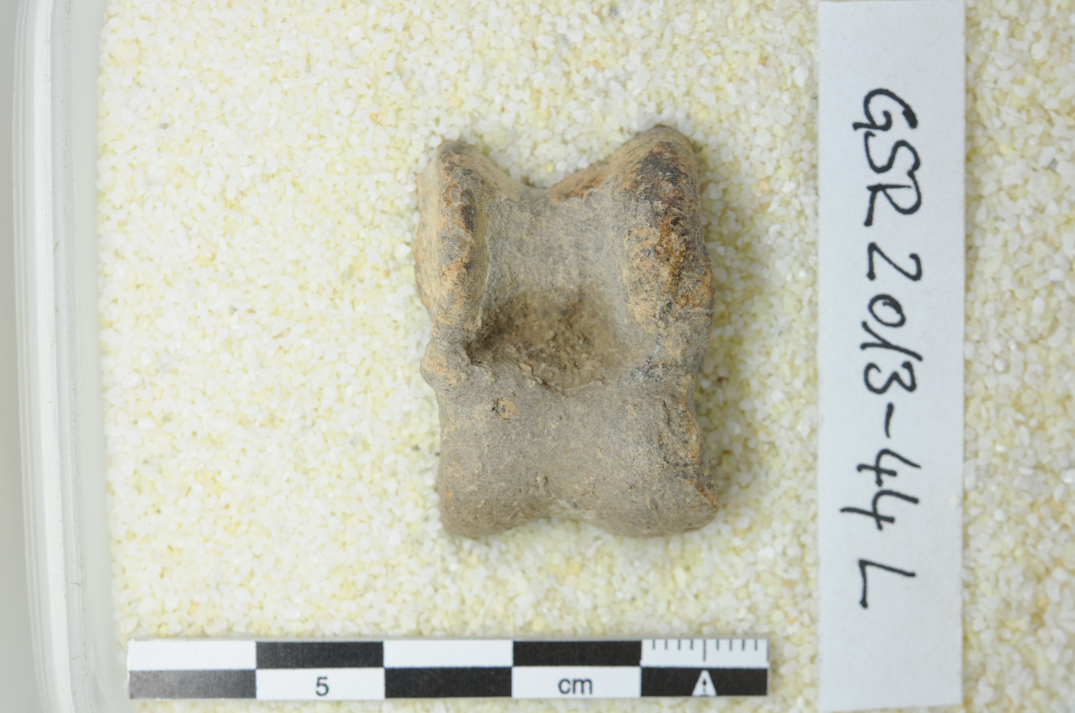
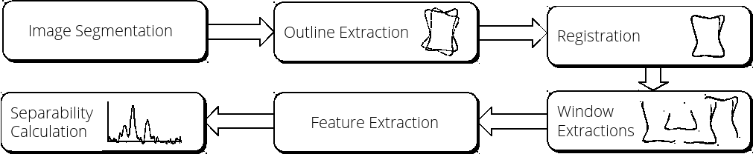
Algorithmus
Notes:
* Ausgangslage: Foto eines Talus in bestimmter Position
* Algorithmus
** Vorverarbeitung
*** Segmentierung: Einteilen des Bildes in Pixel die auf dem Knochen liegen vs. Pixel die nicht auf dem Knochen liegen
*** Umriß-Extraktion: Pixel werden umgewandelt in Umriß des Knochens
*** Registrierung: Überlagerung aller Knochen in der Datenbank
** Ergebnis: Zentrierte Registrierte Knochen
*** Abtasten jedes Knochens in jedem Winkel 0-360
*** Extrahieren eines Fensters um den Abtastpunkt
*** Berechnen von Features
*** Berechnen der Trennbarkeit

Slide 5

Segmentierung
Klassifizieren der Pixel in
  Vordergrund: Knochen
  Hintergrund
Verschiedene Methoden
implementiert
Aber: Nicht möglich den Umriss
zu 100% automatisch zu
extrahieren
Notes:
* Klassifizieren in Vordergrund (Knochen) und Hintergrund
* Verschiedene Methoden implementiert:
** Superpixel basiert
** Graph-Basiert
** U.a.
* Aber: Nicht möglich den Umriss automatisch zu extrahieren
** Bilder sind nicht für automatische Verarbeitung aufgenommen worden
** Weißgelber Knochen auf Weißgelbem Hintergrund
** Schatten
* Deshalb manuelle Nachbearbeitung der Segmentierung nötig

Slide 6
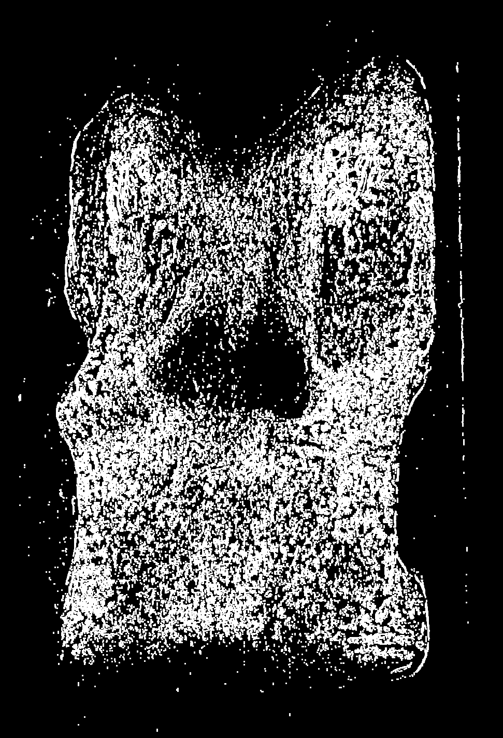
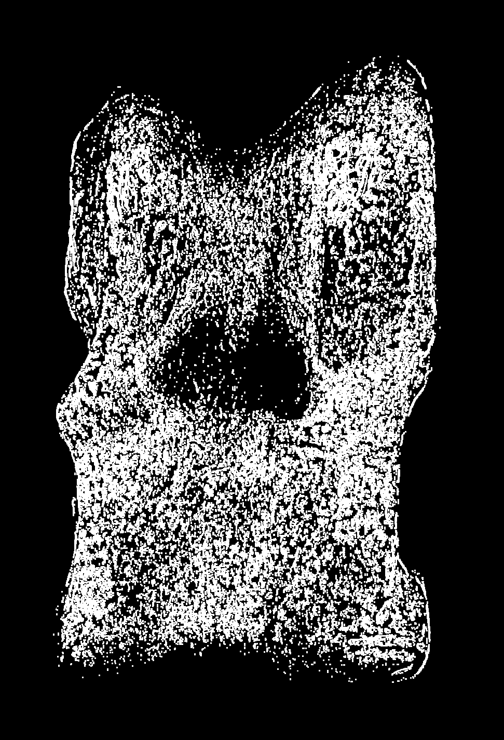
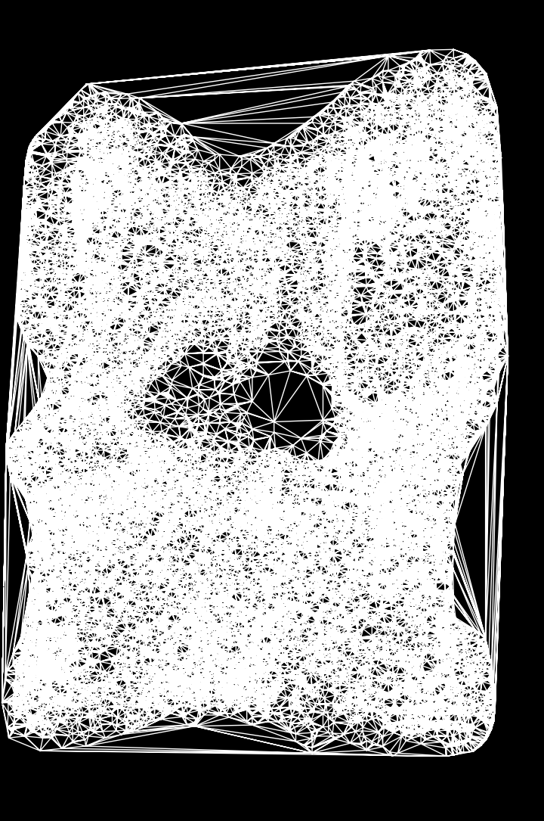
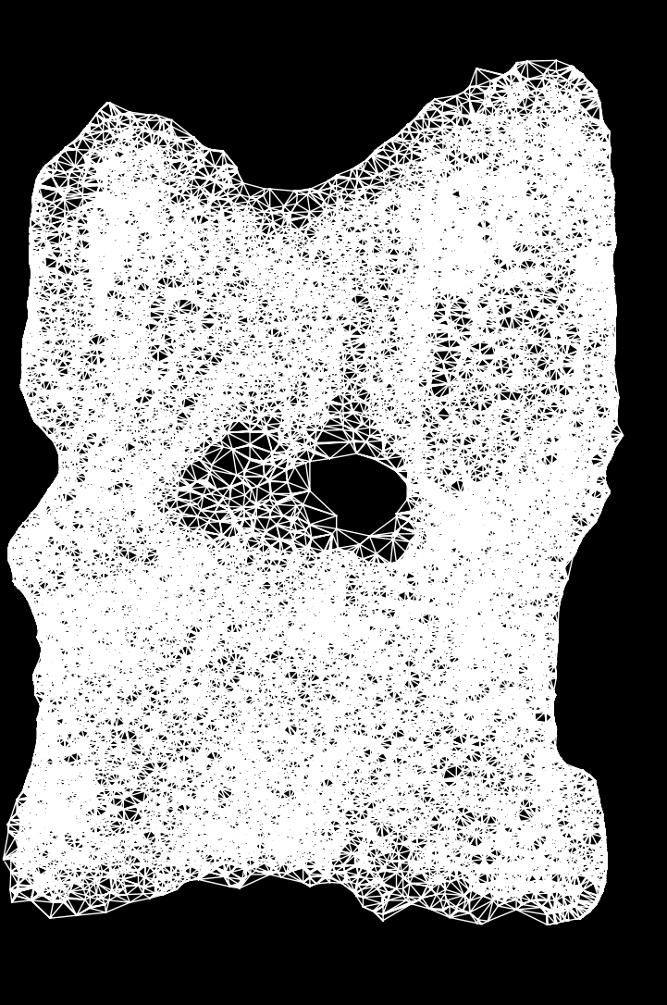
Umriss Extraktion
Entfernen von Outliern mit DBSCAN
Delaunay-Triangulation der Vordergrundpixel
Konkaver Umriss mittels α-Shape
Notes:
* Extraktion des Umrisses aus der Segmentierung
** Letzte Folie: Knochen als zusammenhängende Fläche segmentiert
** Nicht immer der Fall: Manchmal nur einige Punkte auf dem Knochen richtig segmentiert
* DBSCAN
** Entfernen von einzelnen falsch segmentierten Pixeln
** Verwenden des größten Clusters: Entfernen von kleineren falsch segmentierten Bereichen, hier Label-Kante
* Delaunay-Triangulation der übrig gebliebenen Vordergrundpixel
** Problem: Nur konvexe Triangulation
* Alpha-Shape
** Extrahieren einer konkaven Triangulation
** Entfernt Dreiecke die bestimmten Umfang überschreiten
* Umriss: Kanten die nur in einem Dreieck vorkommen
** Wird noch normalisiert (Größe, Position)
** Translation ins Zentrum, Skalierung auf Quadratische Euklidische Distanz von 1 zum Zentrum

Slide 7
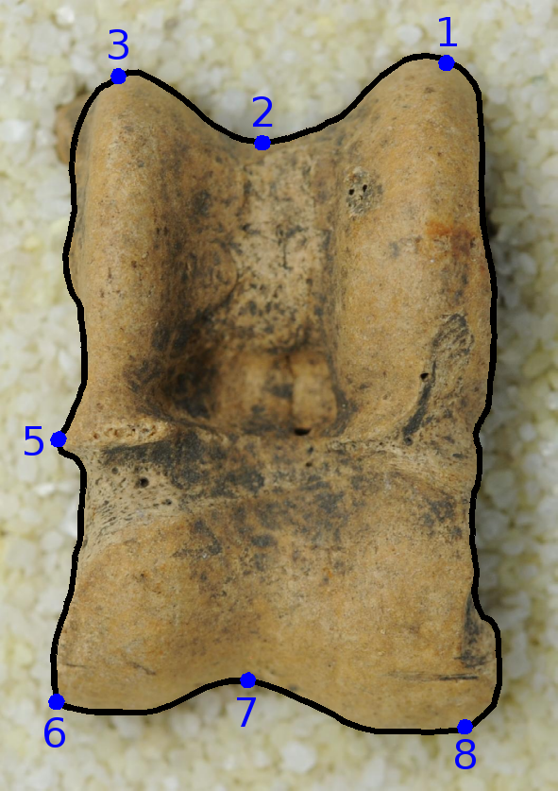
Landmarks
Landmarks: Markante Punkte die auf jedem Knochenumriss existieren
Zuvor: Manuelle Markierung
Automatische Extraktion
  Über Winkel
  Über Partitionierung
Notes:
* Landmarks sind markante Punkte
* Bei vorherigen Untersuchung durch Archäologen
** Manuell festgelegt
** Entsprechen biologisch begründeten Punkten
** Gab auch einige die nicht auf dem Umriß lagen
* Automatische Extraktion
** Über Winkel
*** Landmark bestimmt durch minimalen und maximalen Winkel und Info ob Minimum oder Maximum
*** z.B. Landmark 1: Zwischen 60 und 80 Grad, Maximum
** Über Raumpartitionierung
*** Landmark bestimmt über Rechteck, Achse und Minimum oder Maximum
*** Landmark 1: Maximum y-Koordinate
** Unterscheiden sich wie gut sie gefunden werden, speziell wenn noch nicht registriert

Slide 8
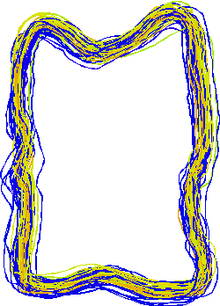
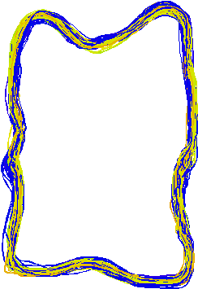
Registrierung
Problem: Die Umrisse haben
unterschiedliche Position,
Rotation
Lösung: Registrierung der Knochen
  Finden von Punktkorrespondenzen
  Schätzen der Transformation die
  die Quadratische Euklidische
  Distanz zwischen diesen minimiert
Notes:
* Problem: Unterschiedliche Position, Rotation, z.T. Skalierung
* Registrierung der Knochen nötig
** Wählen eines Knochens als Referenz
** Bestimmen von Punktkorrespondenzen
*** Semantisch Gleiche Punkte
*** z.B. Landmarks oder nächste Nachbarn
** Schätzen der Transformation die die Q.E.D. minimiert
*** Ähnlichkeitstrafo: Rotation, Skalierung, Translation
*** Andere Transformationen wurden auch ausprobiert, aber: Verändern die Form
* Unsere Registrierungsstrategie:
** Zunächst mit Landmarks für grobe Ausrichtung
** Dann mit Nächsten Nachbarn für Feinanpassung

Slide 9
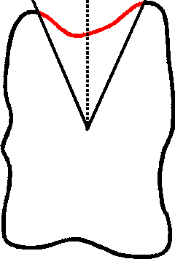
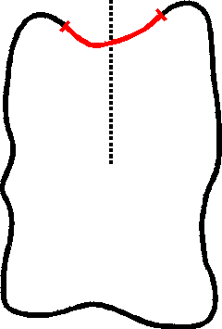
Fenster-Extraktion
Abtasten des Knochenumrisses
Extrahieren eines Fensters um
jeden Abtastpunkt
  Nach Winkel
  Nach Länge
Notes:
* Ausgangslage nach Vorverarbeitung
** Knochen die alle ungefähr mit dem Centroid im Mittelpunkt des Koordinatensystems liegen
** Alle Knochen sind so gut wie möglich übereinander gelegt
* Fenster Extraktion
** Abtasten des Knochenumrisses in jedem winkel 1-360
** Im Beispiel: 90 Grad
** Für jeden Winkel und jeden Knochen: Extrahieren eines Fensters (rot) um den Schnittpunkt zwischen Knochen und Strahl vom Mittelpunkt aus
** Nach Winkel
*** Ausschneiden eines Fensters mit bestimmter Breite definiert durch Winkel
*** Aber: Wenn Umriss näher am Mittelpunkt dann wird das Fenster kleiner
** Nach Länge: Ausschneiden eines Fensters mit bestimmter Länge um den Schnittpunkt

Slide 10
Feature-Berechnung
Berechnung von Features für das aktuelle Fenster
n Punkte pro Fenster
  Punktkoordinaten
  Distanzen zum Zentrum
  Kurvatur
  …
Principal Component Analysis
Notes:
* Jetzt: Fenster für jeden Winkel (Abtastpunkt) für jeden Knochen
* Berechnen von Features für diese Fenster
** N=25 gleichverteilte Punkte pro Fenster werden berücksichtigt
** Einfache Features werden berechnen
*** Punktkoordinaten in flachem Vektor
*** Distanz von jedem Punkt zum Zentrum
*** Kurvatur
*** Weitere Features wurden ausprobiert, aber keines hat bessere Ergebnisse geliefert
* PCA zum Reduzieren der Dimensionalität der Feature-Vektoren
** Hat die Qualität der Ergebnisse verbessert

Slide 11
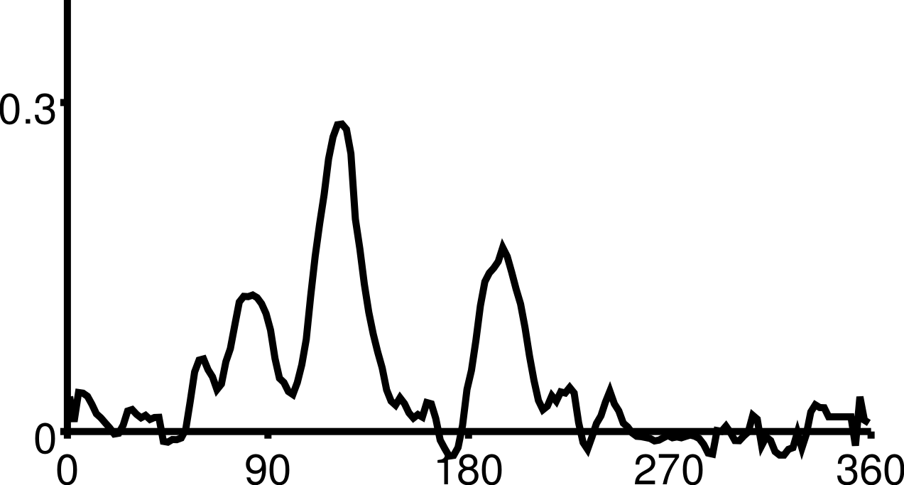
Trennbarkeits-Analyse
Trennbarkeits-Analyse mit SVM
Berechnen von Kennzahlen für Trennbarkeit
  Margin
  Genauigkeit
  Mean Confidence
Cross-Validierung
Notes:
* Trennbarkeitsanalyse der Feature-Vektoren für jeden Winkel
** Trennbarkeitsanalyse durch lineare SVM
** SVM, da Klassifikator für 2 Klassen und eine Kennzahl für die Trennbarkeit schon vorhanden: Margin
* Kennzahlen
** Margin: Distanz zwischen Beobachtungen der Klassen und der Trennebene (wird maximiert)
*** Kleines Margin: Eng zusammenliegende Klassen
*** Großes Margin: Gut trennbare weit auseinanderliegende Klassen
** Accuracy
*** Wie gut lässt sich an diesem Punkt klassifizieren
** Mean Confidence
*** Kombination aus beiden vorherigen Kennzahlen
*** Distanz jeder Beobachtung zur Trennebene negativ/positiv gewichtet nach richtiger Klassifizierung
*** Berücksichtigt Klassifikationsgüte und Margin
* Cross-Validierung
** Generalisierbarkeit auch wichtig für gute Trennbarkeit
** Einteilung der DB in Gruppen zu je 4 Beobachtungen
** Verwendung einer Gruppe als Testdaten und aller anderen als Trainingsdaten
** Berechnung der durchschnittlichen Kennzahlen
* Ergebnis: Diagramm
** X-Achse: Winkel
** Y-Achse: Trennbarkeit (Mean Confidence mit Cross-Validierung)

Slide 12
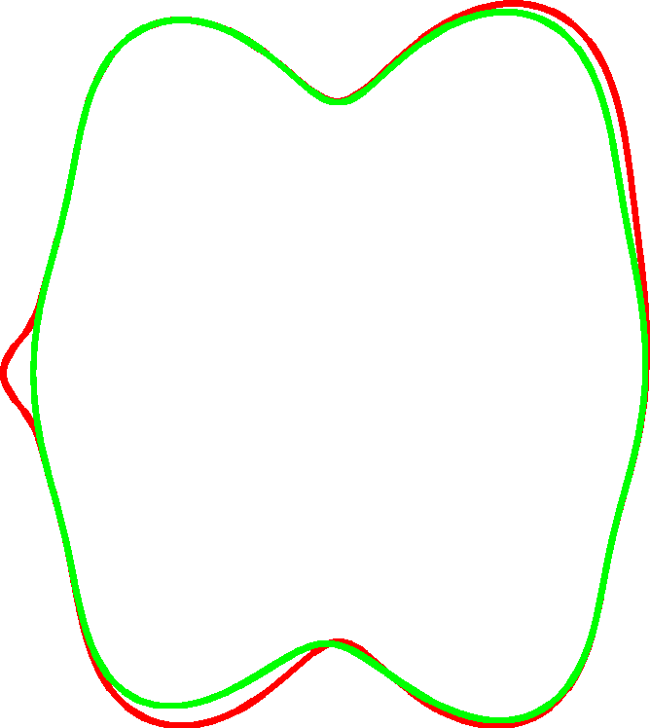
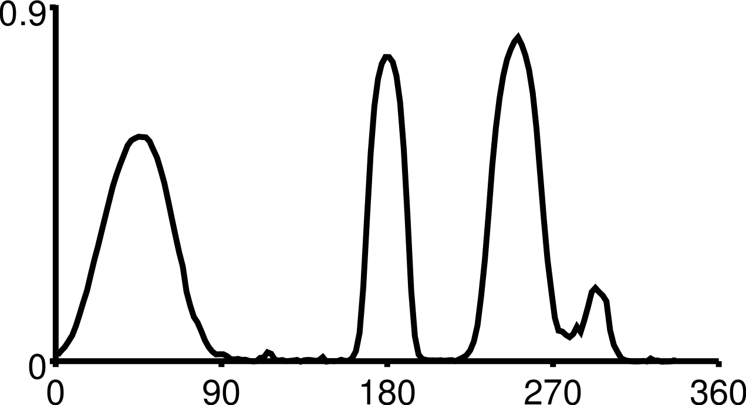
Tests mit Synthetischen Daten
Generieren synthetischer Umrisse
Basierend auf Gauss-Kurven
Ziel: Validierung des Algorithmus
Notes:
* Zur Validierung der Funktion: Anwendung des Algorithmus auf synthetische Formen
* Syntetische Form:
** Ellipse überlagert mit verschiedenen Gauss-Kurven
** Kontrolle über Position, Breite und Ausprägung der markanten Stellen
* Abbildung:
** Durchschnittsknochen der zwei Klassen: grün und rot
** Unterscheiden sich
*** Rechts oben rot ausgepägter
*** Links fehlt grün ein markanter Punkt
*** Unten: Sehr verschieden
* Man sieht:
** Der Graph repräsentiert die Unterschiede gut
** Sind als Gauss-ähnliche Kurven zu erkennnen
** ABER: Hier keine Varianzen innerhalb der Klassen
** Weitere Tests wurden mit synthetischen Daten ausgeführt bei denen das der Fall ist

Slide 13
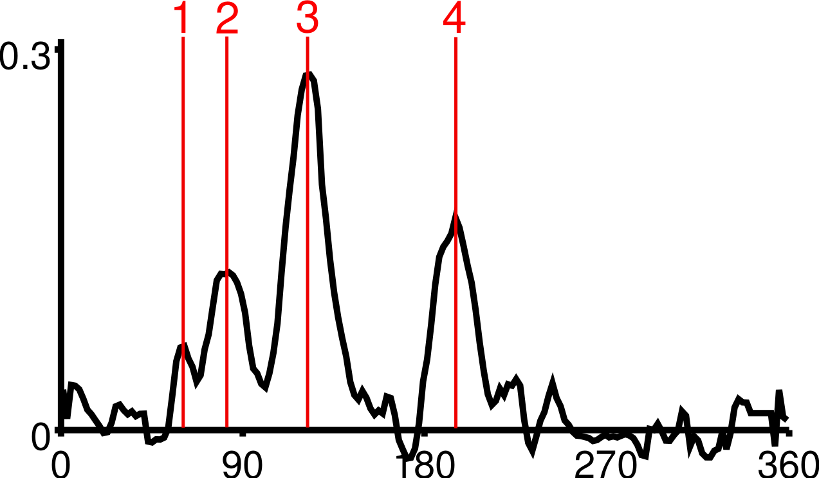
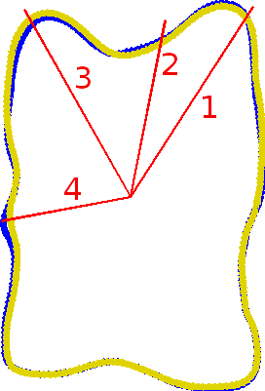
Tests mit Archäologischen Fundstücken
57 Fundstücke in der DB
  29 Hausschafe
  28 Wildschafe
Notes:
* Schließlich: Ausführen des Algorithmus auf echten Daten
** Relativ kleine Datenbank: c.a. 60 Fundstücke
*** Blau: Wildschafe
*** Gelb: Hausschafe
* Peaks sind wieder gut sichtbar:
** Alle bis auf einen liegen in dem bereits von Archäologen analysierten Bereich
** Markante Stellen, interpretierbar warum:
*** 1: Bei Hausschafen flacht die Form hier ab, hohe Trennbarkeit wahrscheinlich wg. unterschiedlicher Richtung
*** 2: Bei Wildschafen ist hier oft eine Ausprägung zu erkennen (variiert in Position, deshalb nicht in der Durchschnittsform zu erkennen), kommit wahrscheinlich von Stehen am Hang
*** 3. Höhere Ausprägung dieser Stelle, d.h. die Einkerbung in der Mitte ist tiefer, wahrscheinlich wegen langem Stehen auf einer Stelle
*** 4. Medialer Apex ist verschoben und bei Hausschafen weniger ausgeprägt

Slide 14
Ergebnisse
Entwicklung einer Methode zur Lokalisierung von Formunterschieden zwischen zwei Klassen von Formen
Vorteile
  Lokalisierung von Unterschieden möglich
  Automatisierter Prozess
Nachteile
  Grund für die Trennbarkeit ist Interpretationssache
  Nur auf „runden“ Formen anwendbar
Notes:
* Ergebnisse der Arbeit
* Methode der Lokalisierung von Formunterschieden zwischen zwei Klassen von Formen wurde entwickelt
* Vorteile:
** Lokalisierung der Unterschiede möglich, ist bei meisten anderen Methoden nicht möglich
** Einigermaßen automatisierter Prozess, bei passenden Eingabedaten, so dass neue Knochen relativ einfach eingefügt werden können
* Nachteile
** Grund für Trennbarkeit ist Interpretationssache, da z.B. nicht gesagt werden kann weshalb die Trennbarkeit hoch ist
** Jeder Punkt der analysierten Formen muss vom Zentrum erreichbar sein, damit das Fenster richtig ausgeschnitten wird, nur auf runden Formen

Slide 15
Ausblick
Erstellen eines Klassifikators aus Ergebnissen
Erweiterung der Methode in 3D
Andere Methode zum Finden der Abtastpunkte
Verwenden von „besseren“ Features
Notes:
* Ausblick: Wie könnte man mit dem Algorithmus weitermachen
* Klassifikator erstellen aus Ergebnissen
** Klassifizieren nur an markanten Punkten
** Trainierte SVM bereits vorhanden
* Erweiterung der Methode in 3D
** z.B. Abtasten mit zwei Winkeln, ausschneiden einer Fläche als Fenster
*Andere Methode zum finden semantisch gleicher Abtastpunkte
** Damit auch nicht 'runde' Formen analysiert werden können
* Verwenden von fortgeschrittenen Features
** Ist das sinnvoll?
** Davor müsste man wahrscheinlich die Frage beantworten warum an einer Stelle die Klassen trennbar sind
** Damit man nicht Features such nur um Trennbarkeit an bestimmten Stellen zu beweisen

Slide 16
Vielen Dank!

